Slide 1
中国旅游地理
汪姣 重庆旅游职业学院

Slide 2
模块一 旅游资源
项目一 中国自然旅游资源
项目二 中国人文旅游资源

Slide 3
项目一 中国自然旅游资源
任务一 地貌旅游资源
任务二 水域风光旅游资源
任务三 气象、气候旅游资源
任务四 生物旅游资源

Slide 4
职业知识目标：
1.掌握各类自然旅游资源形成的原因。
2.熟悉中国自然旅游资源类型及代表性景观。
职业能力目标：
1.能准确识别出各种自然旅游资源所属类型。
2.能熟练讲解各种类型旅游资源的成因。
职业素质目标：
1.通过学习我国自然旅游资源，激发学生热爱自然、热爱祖国的情感。
2.通过对自然旅游资源成因及代表景观性学习，锻炼学生撰写导游词的能力及讲解能力。

Slide 5
自然旅游资源是指以大自然造物为吸引力本源的旅游资源。
根据《中国旅游资源普查规范》，自然旅游资源分为四大类：地貌景观类、水域风光类、天气气象类和生物景观类。

Slide 6
任务一 地貌旅游资源
一、地貌旅游资源的含义
地貌旅游资源是具有观赏价值和一定吸引功能的地表形态的总称。
按形态：山地、平原、高原、盆地、丘陵等
按地貌成因：花岗岩、丹霞、岩溶等

Slide 7
二、地貌旅游资源的形成
地壳自形成以来，就一直处于运动变化之中，所谓“沧海桑田”，正是对这种巨大变化的描述。地表形态、地质构造和地壳物质组成不断变化的作用就叫地质作用。
地质作用按其能量来源可分为两种：内营力作用和外营力作用。内力决定地貌构造；外力形成地面各种形态。

Slide 8
三、主要的地貌旅游资源
花岗岩地貌
火山地貌
岩溶地貌
丹霞地貌
黄土地貌
风成地貌
冰川地貌
海岸地貌

Slide 9
1、花岗岩地貌
花岗岩地貌是指在花岗岩体上发育的地貌。花岗岩地貌节理发育，经抬升作用可形成高大挺拔的山体，其主峰突出，山岩陡峭险峻。
中国花岗岩地貌分布广泛，其中以黄山、华山、泰山景色最为著名。
Notes:
盘山风景区，位于天津蓟县城区西北，为国家 5A 级景区 。。罗浮山是中国道教十大名山之一，位于惠州博罗县长宁镇境内，地处岭南“旅游休闲走廊”的中心地段，是构成“广州―香港―惠州”旅游金三角的支撑性景区和代表型景区。史学家司马迁把罗浮山比作“粤岳”，所以罗浮山素有“岭南第一山”之美称。

Slide 10
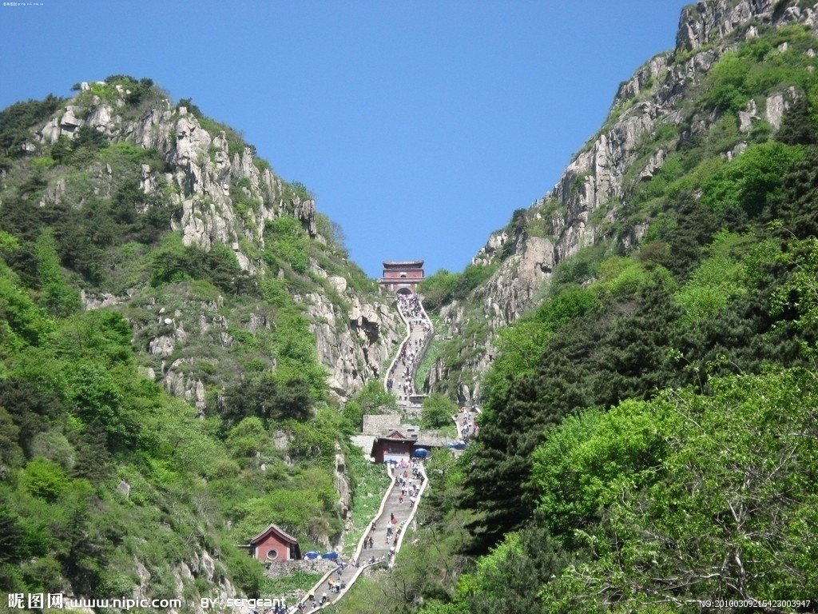
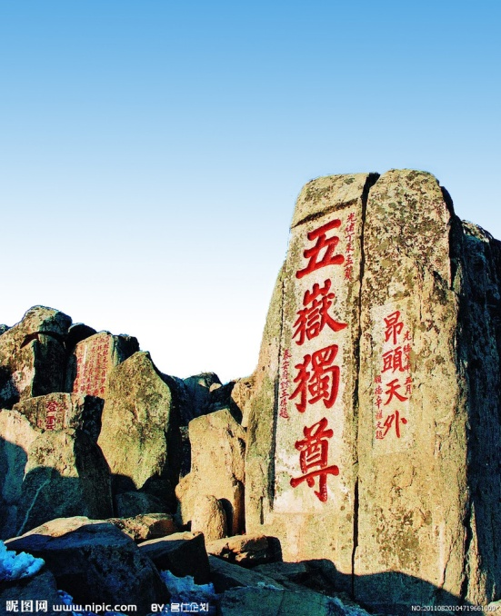
Notes:
泰山有3个十八盘之说。自开山至龙门为“慢十八”，再至升仙坊为“不紧不慢又十八”，又至南天门为“紧十八”，共计1630余阶。“紧十八”西崖有巨岩悬空， 侧影似佛头侧枕，高鼻秃顶，慈颜微笑，名迎客佛。 十八盘岩层陡立，倾角70至80度，在不足1公里的距离内升高400米！

Slide 11
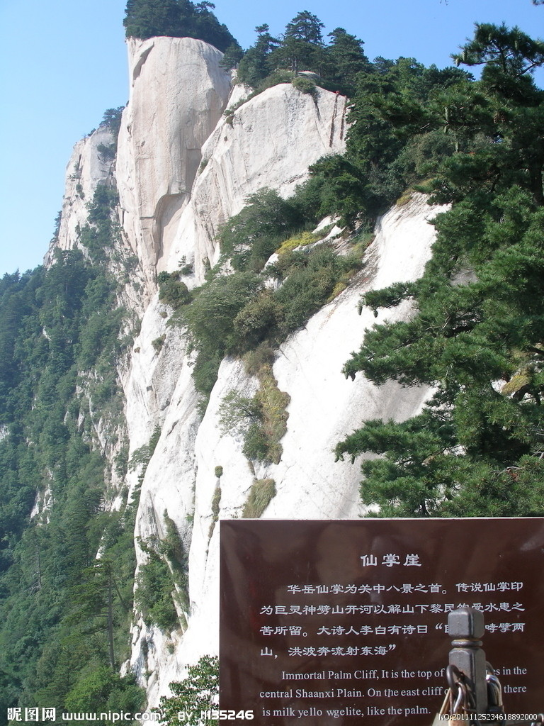
华山仙掌崖

Slide 12
2、火山熔岩地貌
火山熔岩地貌是火山喷发时，岩浆从地壳断裂处溢出、沿地面流动冷却形成的各种地形。火山地貌景观主要由火山锥、火山湖、熔岩台地组成。熔岩阻塞河道还形成熔岩堰塞湖，如中国牡丹江上游的镜泊湖。
我国火山熔岩地貌主要分布：
东部五大连池火山群、长白山火山、大同火山群等。西部主要包括腾冲火山群、新疆等地火山。

Slide 13
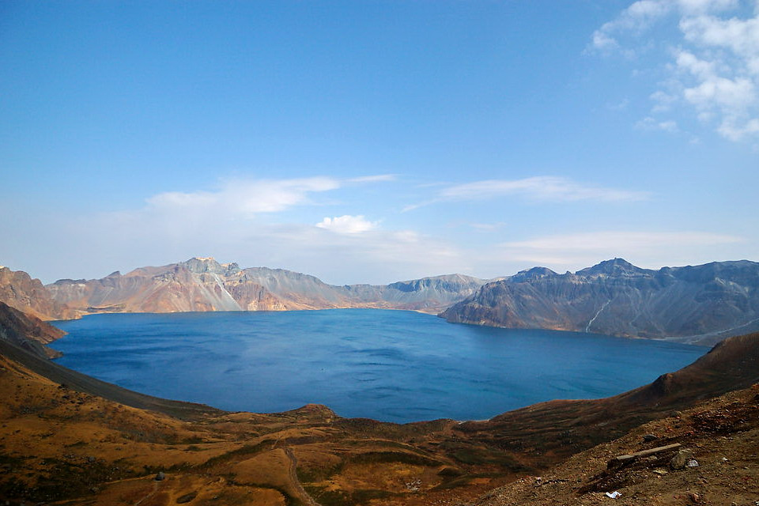
长白山天池
中心深处达373米
Notes:
天池呈椭圆形，周围长约13多公里，平均水深约200米，据说中心深处达373米 中国最深的湖泊——长白山天池，坐落在吉林省东南部，是中国和朝鲜的界湖，湖的北部在吉林省境内，是松花江之源。因为它所处的位置高，水面海拔达2150米，所以被称为“天池”。长白山原是一座火山。据史籍记载，自16世纪以来它又爆发了3次，当火山爆发喷射出大量熔岩之后，火山口处形成盆状，时间一长，积水成湖，便成了现在的天池。著名的长白山天池位于长白山主峰火山锥体的顶部，是中国最大的火山口湖，荣获海拔最高的火山湖吉尼斯世界之最平均水深204米，最深达373米。

Slide 14
3、岩溶地貌
岩溶地貌又名喀斯特地貌，是具有溶蚀力的水对可溶性岩石（碳酸盐类岩石）进行溶蚀等作用所形成的地表和地下形态的总称。
我国的岩溶地貌分布广泛，是世界上岩溶地貌分布最广、最典型的国家，其中以广西、 贵州和云南东部最为广泛和典型，为世界上最大的岩溶地貌典型发育地区。

Slide 15
2007年6月27日召开的第31届世界遗产大会
云南石林
贵州荔波喀斯特
重庆武隆喀斯特
组成“中国南方喀斯特”，被评为世界自然遗产。

Slide 16
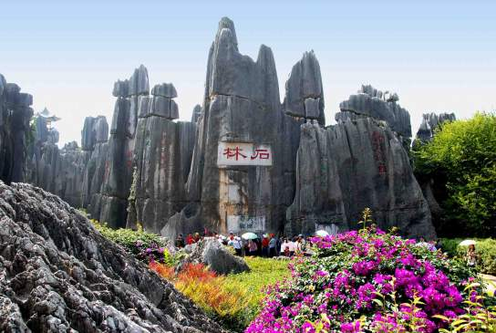
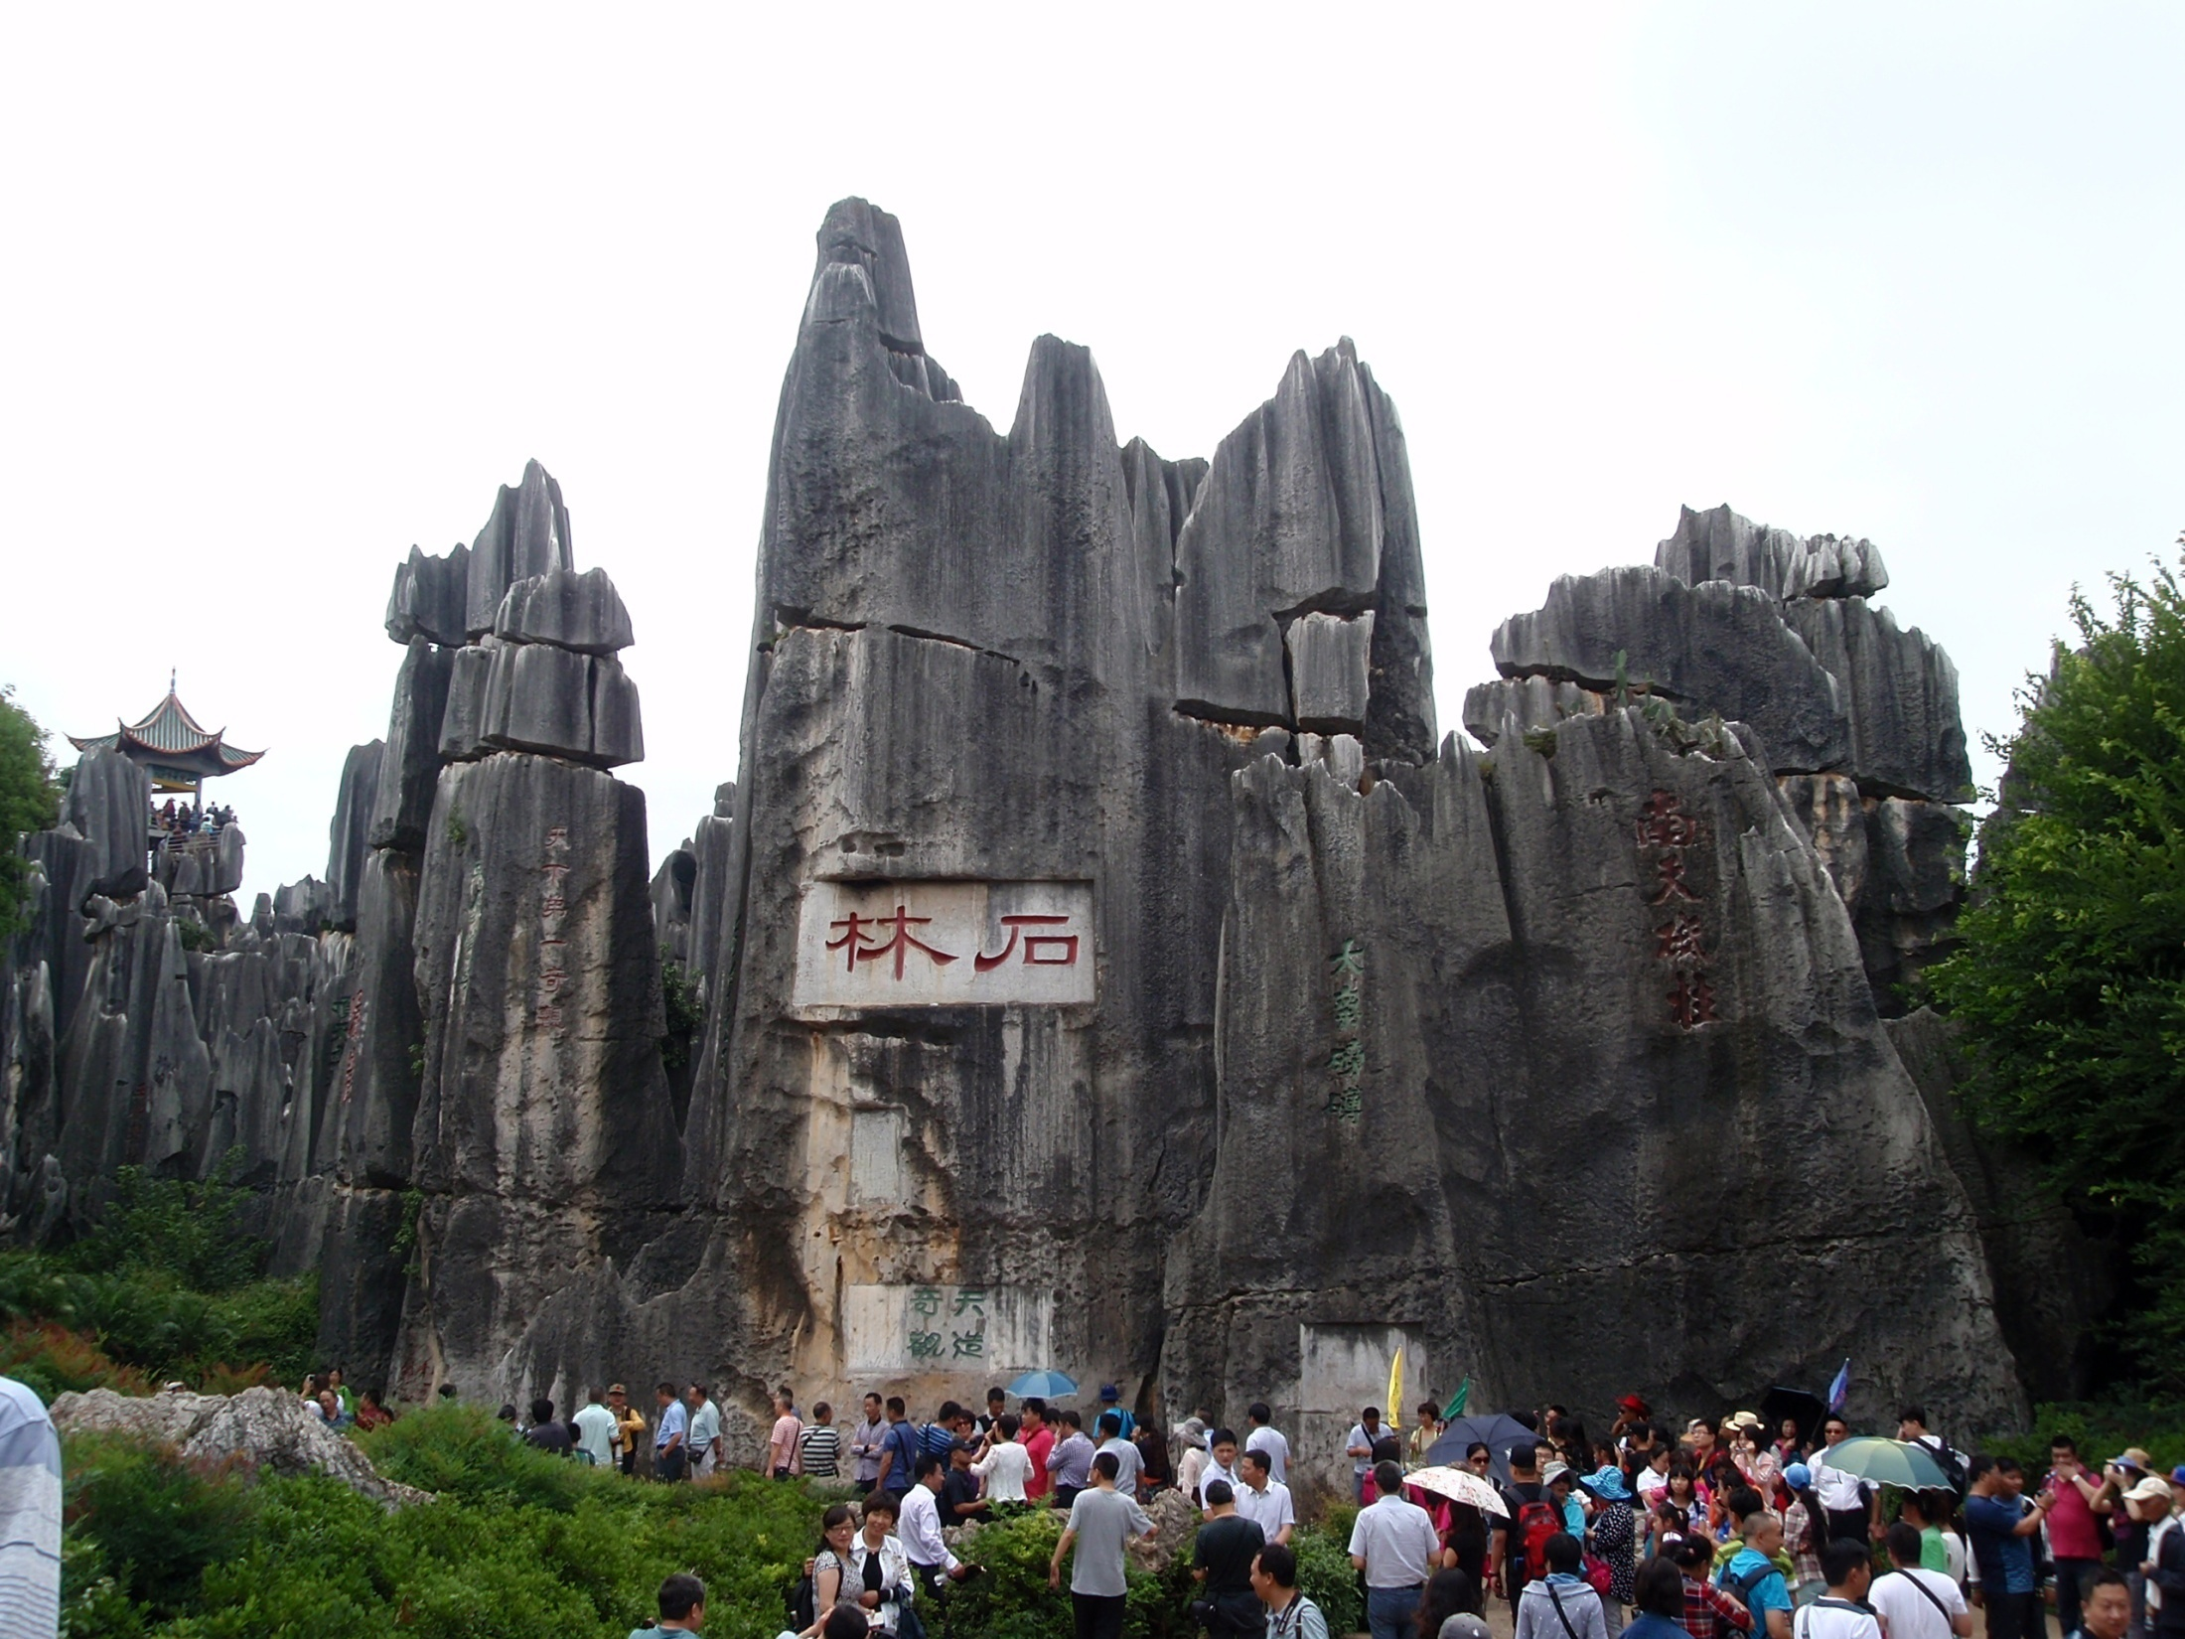

Slide 17
2014年6月23日，第38届世界遗产大会上：
广西桂林、环江、贵州施秉 、重庆金佛山组成的中国南方喀斯特第二期获准列入世界遗产名录。

Slide 18
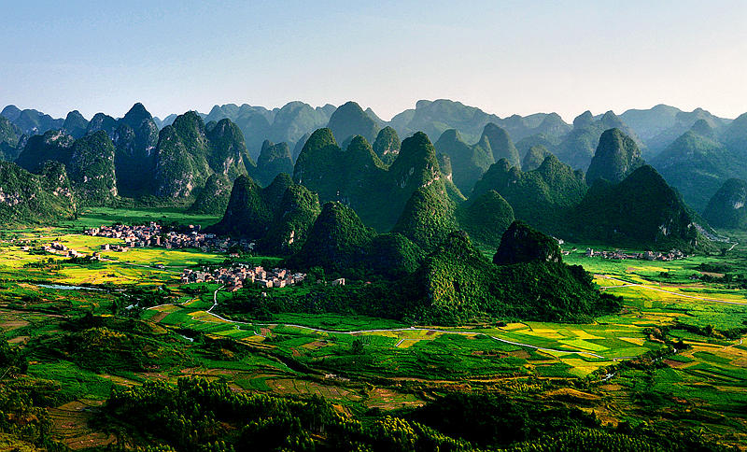
广西环江

Slide 19
4、丹霞地貌
丹霞地貌大体上呈红色，是红色砂砾岩经长期的风化剥离以及流水的侵蚀作用而形成的山峰和奇岩怪石的特殊地貌。
我国的丹霞地貌分布广泛，以广东省韶关市仁化县的丹霞山最为出名，丹霞山是世界上“丹霞”地貌的命名地。
Notes:
生态学名词：沉积相的一类，和海相相对，即在陆地地区形成的沉积 。 嶂，像屏风一般的山峰”

Slide 20
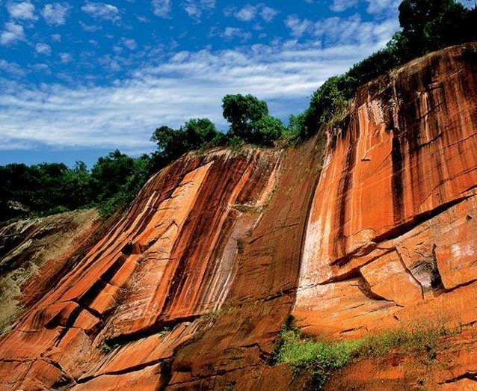
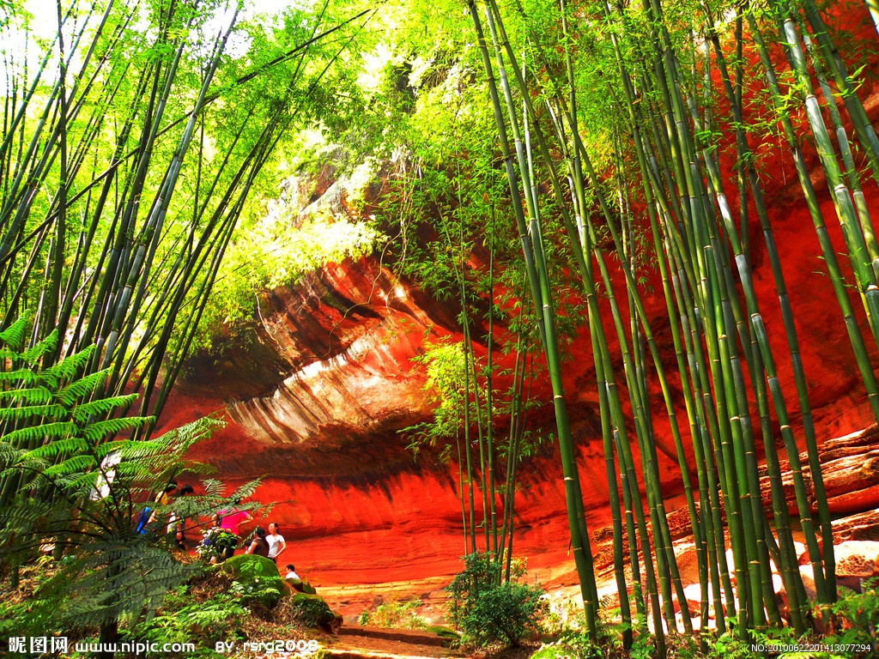
贵州
赤水

Slide 21
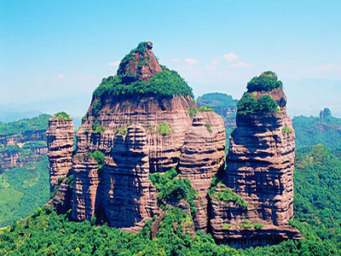
广东丹霞山

Slide 22
5、风成地貌
风沙地貌是干旱地区由于强劲风力的侵蚀、搬运和堆积作用而形成的地貌总称。风沙地貌分为风蚀地貌和风积地貌两类。
风蚀地貌又分为风蚀柱、风蚀谷、风蚀残丘、风蚀洼地和雅丹地貌等形态。
风积地貌主要是指各种类型的沙丘。

Slide 23
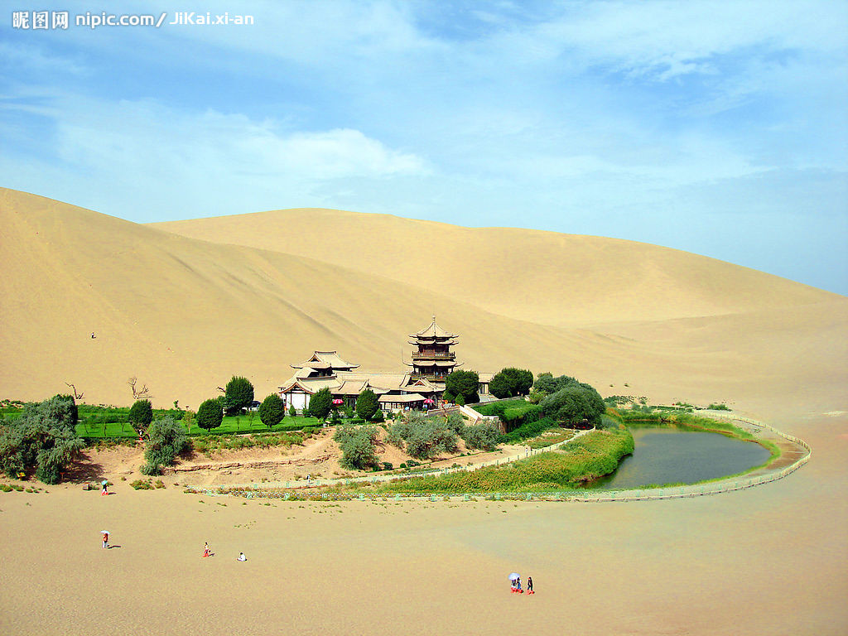
Notes:
月牙泉的形成主要取决于月牙泉本身的地质结构、低洼地的地形条件
月牙泉水面日益缩小
和高定位的区域性地下水位等三个方面的因素。月牙泉有四奇：
月牙之形千古如旧、
恶境之地清流成泉、
沙山之中不淹于沙、
古潭老鱼食之不老

Slide 24
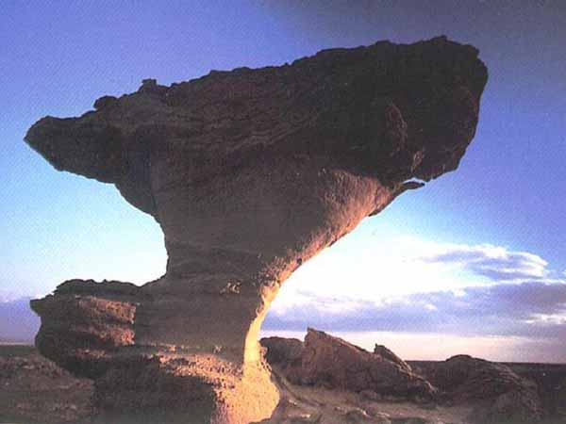
风蚀蘑菇

Slide 25
6、黄土地貌
黄土地貌是黄土堆积过程中遭受强烈侵蚀的产物。风是黄土堆积的主要动力，侵蚀以流水作用为主。

Slide 26
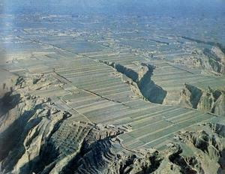
天下黄土第一塬 董志塬

Slide 27
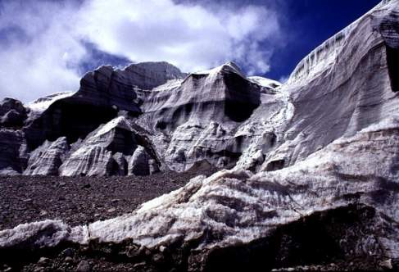
7、冰川地貌
冰川地貌是指由冰川的侵蚀和堆积作用形成的地表形态。冰川地貌分为冰川侵蚀地貌和冰川堆积地貌。
Notes:
分布：新疆、青海、甘肃、四川、云南、西藏

Slide 28
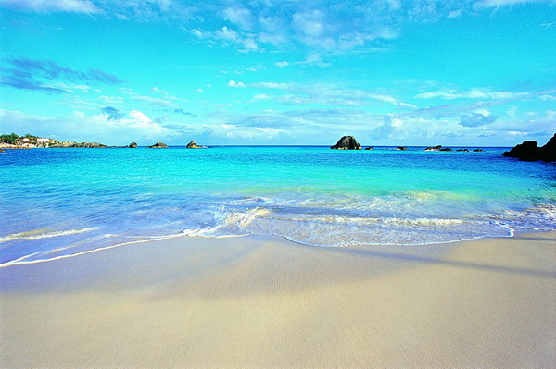
8、海岸地貌
海岸地貌，是指海岸地带受波浪、海流、潮流等外力因素综合作用而形成的地貌。它包括海蚀地貌和海积地貌两大类。

Slide 29
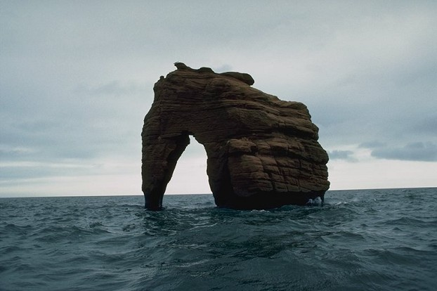
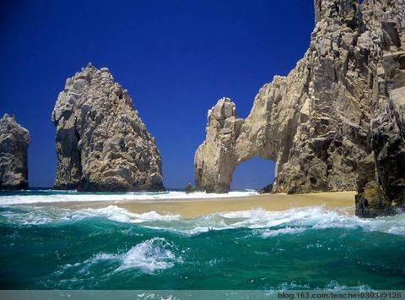
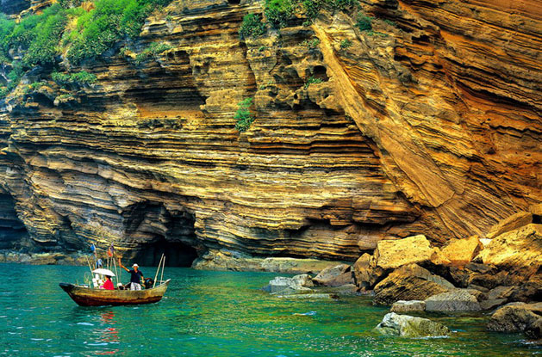

Slide 30
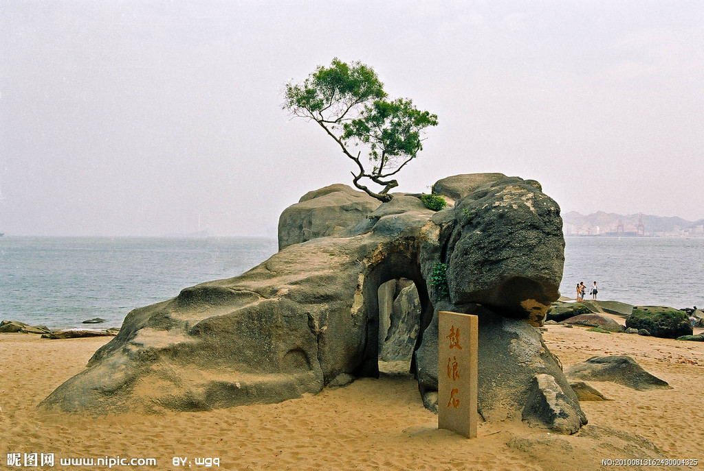
厦门 鼓浪屿

Slide 31


任务二 水域风光旅游资源
一、水域风光旅游资源含义
凡能吸引旅游者进行观光游览、度假健身、参与体验等活动的各种水体资源，都可视为水域风光旅游资源。水域风光旅游资源包括海滨、河流、湖泊、瀑布、泉水等类型。
全国高等职业教育旅游大类“十三五”规划教材

Slide 32
二、水体的旅游吸引力因素
水域风光具有形、声、色、味、影等方面的美感，成为其旅游吸引力因素。
水形、水声、水色、水味、水影各具美态。
审美功能、康乐功能、品茗、酿造功能

Slide 33
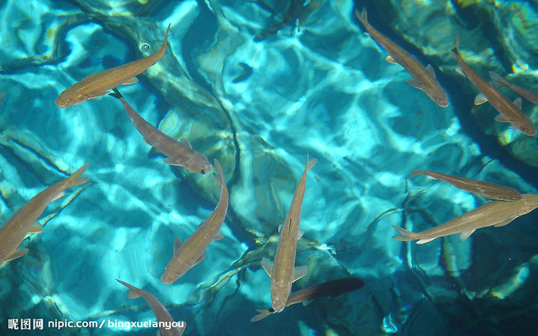
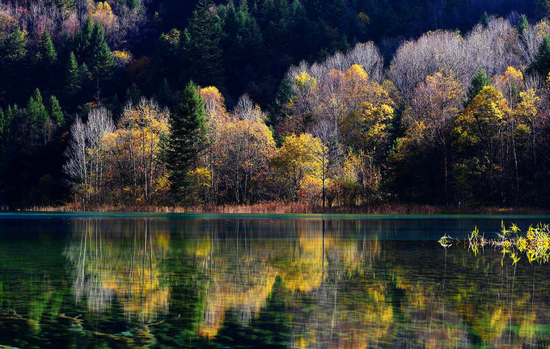
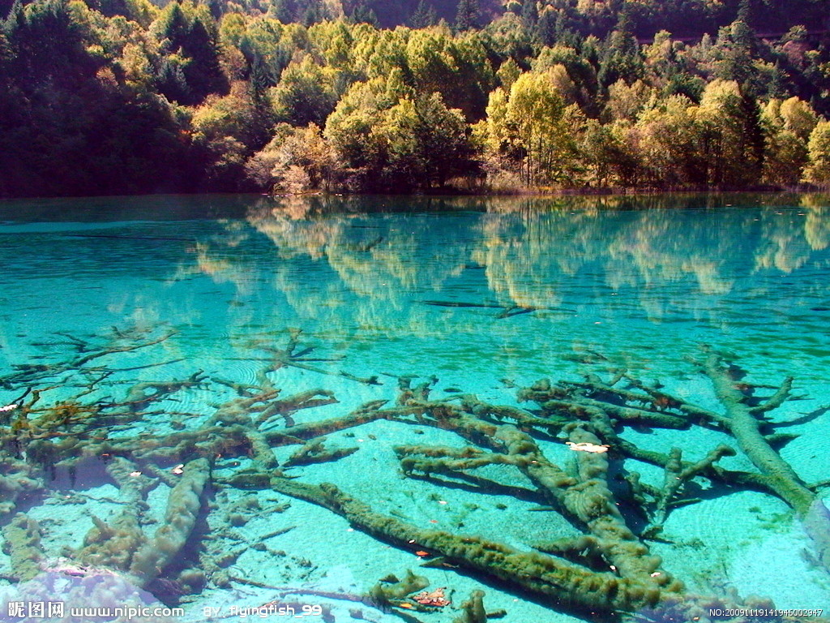

Slide 34
三、主要水域风光旅游资源
（一）海滨
蓝天、白云、碧海、细浪、沙滩、椰林构成迷人的海滨风景。
Notes:
重庆流域面积大于3000平方千米的河流有： lóng
长江、嘉陵江、乌江、綦江、小江、大宁河、御临河、龙溪河。

Slide 35
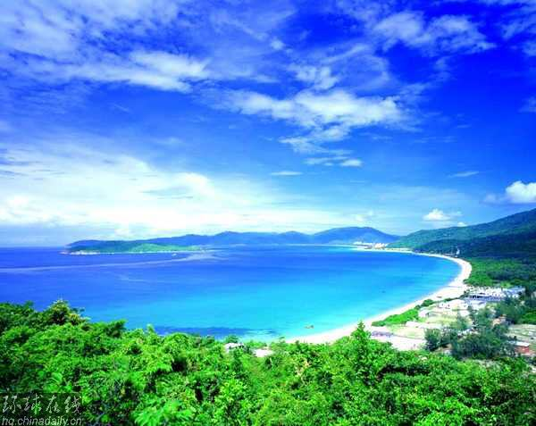
“三亚归来不看海，除却亚龙不是湾”

Slide 36
（二）河流
河流旅游资源指水量充盈、环境优美的天然河流段落，包括风景河段和漂流河段。
我国著名的风景河段有长江三峡、浙江的新安江—富春江、楠溪江；贵州省的荔波樟江、舞阳河；湖南的湘江、猛洞河；四川的大渡河；

Slide 37
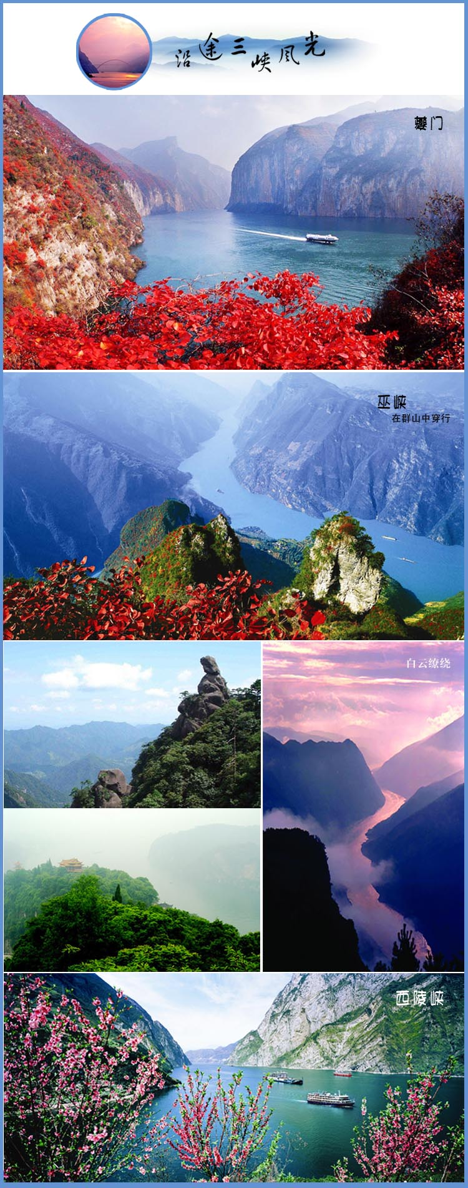

Slide 38
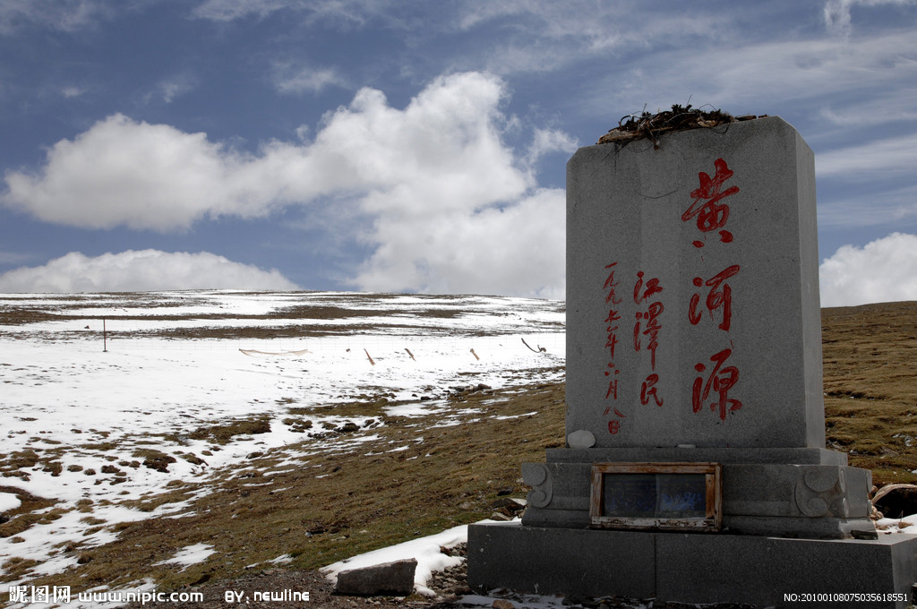
黄河之水天上来

Slide 39
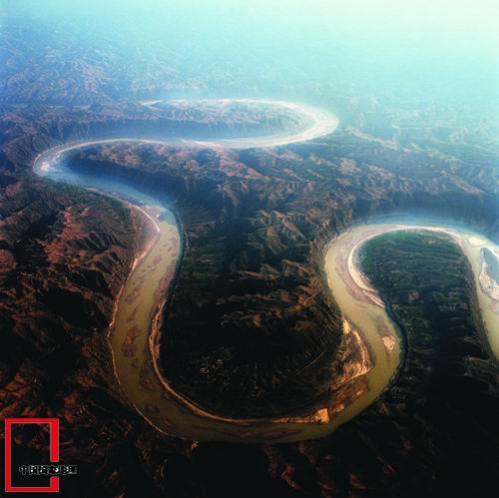

Slide 40
我国主要漂流河段：
湖南猛洞河、湖北神农溪、武夷山九曲溪、
甘肃、宁夏黄河段、三门峡黄河段、怒江漂流河段等

Slide 41
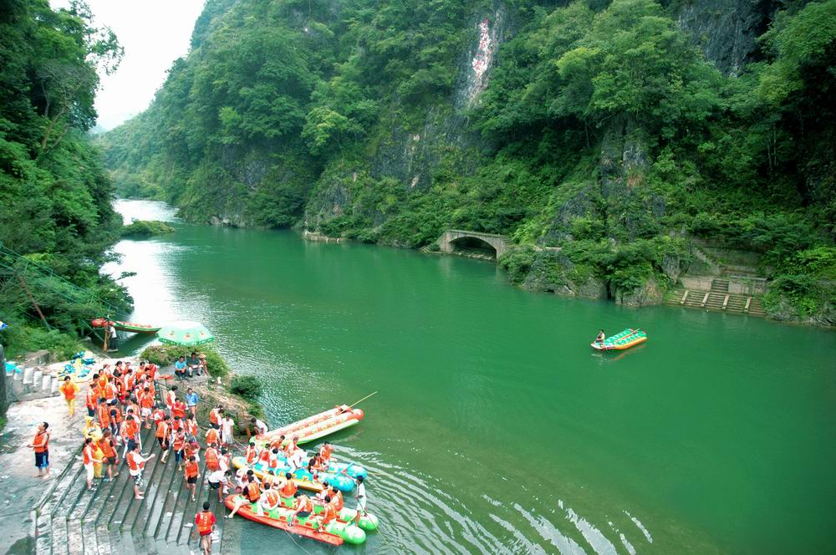
猛洞河因“山猛似虎，水急如龙，洞穴奇多”而得名。

Slide 42
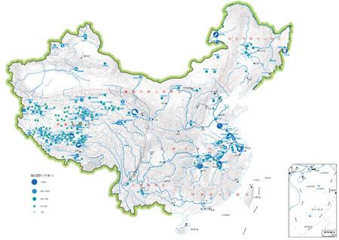
（三） 湖泊

Slide 43
中国5大淡水湖：
鄱阳湖：面积 3960平方公里。
洞庭湖：面积 2740平方公里。
太湖：面积 2338平方公里。
洪泽湖：面积 2069平方公里。
巢湖：面积 769.5平方公里。
Notes:
江西省,湖南省，江苏和浙江 ，江苏省 ，安徽

Slide 44
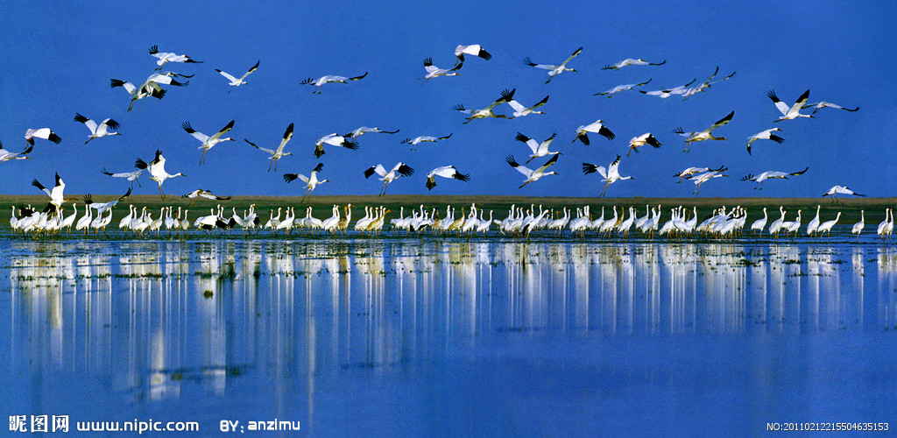
鄱阳湖

Slide 45
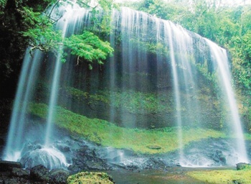
（四）瀑布
(形、声、色)
岩溶型瀑布
构造型瀑布
堰塞型瀑布
冰川瀑布

Slide 46
主要瀑布旅游资源
三大瀑布：黄果树瀑布、壶口瀑布、吊水楼瀑布
雁荡十八瀑、九寨沟的诺日朗瀑布和树正瀑布
黄山的三大瀑布：人字瀑、百丈瀑、九龙瀑
焦作云台山瀑布等
Notes:
黄山奇松、怪石、云海、温泉、 冬雪

Slide 47
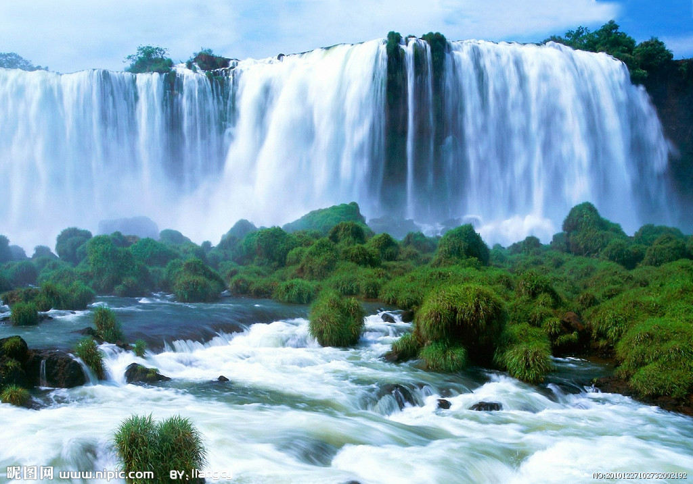
黄果树瀑布
Notes:
是指在可溶性岩石分布区，由于水流溶蚀、冲蚀作用，落水洞坍塌，或钙华层在河道中不断 堆积等原因，形成的瀑布。如黄果树瀑布、牟 尼沟瀑布等。黄果树瀑布因是以当地的一种常见的植物——黄果树而得名黄果树瀑布以其雄奇壮阔的大瀑布、连环密布的瀑布群而闻名于海内外，十分壮丽，并享有“中华第一瀑”之盛誉。

Slide 48
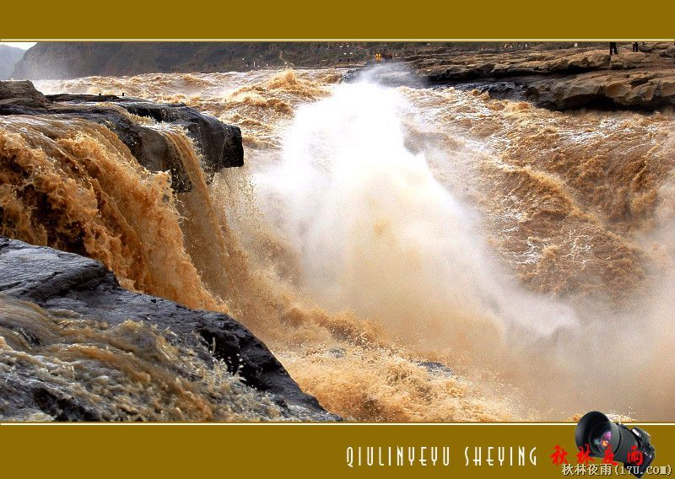
山西壶口瀑布 构造型瀑布
Notes:
河床宽度有300米收缩到50米，河水挤压于壶口般的地形，而后倾泻而下，形成落差30米大瀑布。2）构造型瀑布
是指由构造运动使地层发生断层所形成的瀑布
如黄河壶口瀑布。

Slide 49
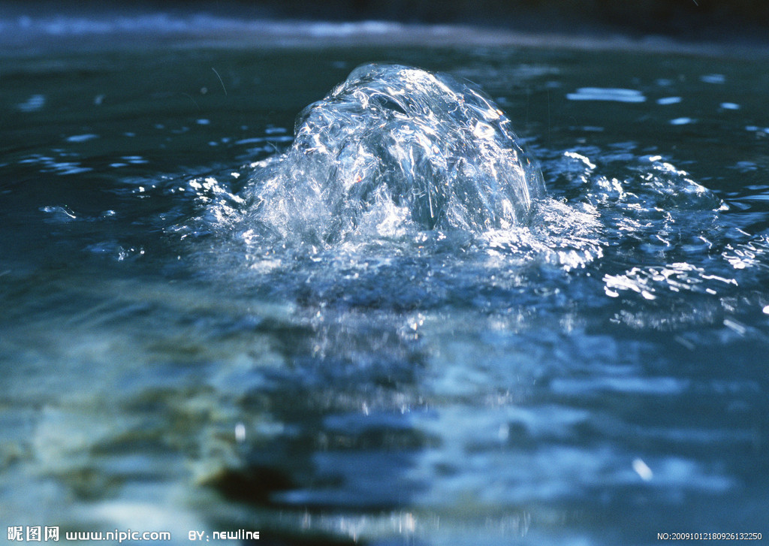
（五） 泉水
大地的眼泪
自然的弦音
诗人的诗眼
画家的点睛
Notes:
宋 杨万里《小池》大地的眼泪, 泉，是自然的弦音；
泉，是诗人的诗眼； 泉，是画家的点睛。
泉眼无声惜细流，
树阴照水爱晴柔。
小荷才露尖尖角，
早有蜻蜓立上头 。

Slide 50
好茶需要好水煮——淡水泉
中国四大名泉：济南趵突泉、江苏镇江中泠泉、
无锡惠山泉、杭州虎跑泉
天下第一泉： 北京玉泉、庐山谷帘泉（陆羽）
据传乾隆还曾特制“银斗”来衡量天下名泉水的重轻，
其结果是：玉泉山斗重一两，济南趵突泉水斗重一两二厘，
江浙的惠山、虎跑二泉之水斗重一两四厘，玉泉山为天下最轻。
Notes:
陆羽对泡茶的水很有研究。他遍游祖国的名山大川，品尝各地的碧水清洌，按冲出茶水的美味程度，将泉水排了名次，确认庐山的谷帘泉为“天下第一泉”。中泠泉ling

Slide 51
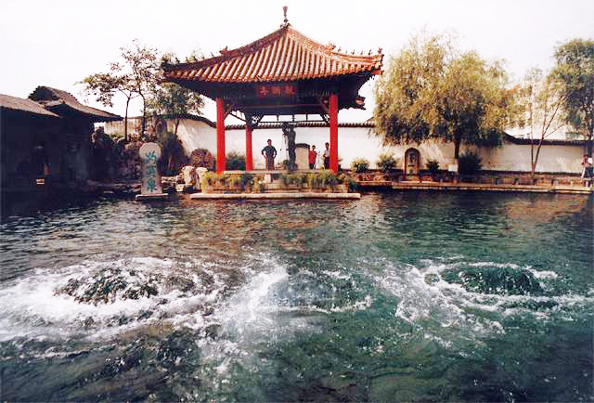
济南趵突泉

Slide 52
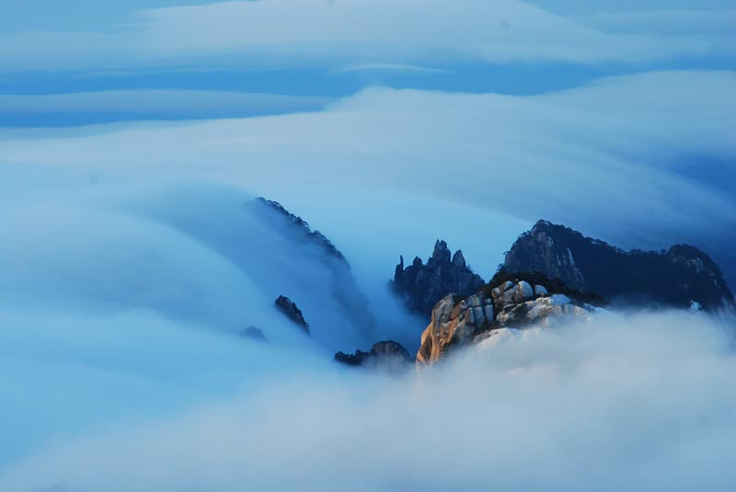
任务三 气象、气候类旅游资源
Notes:
般情况下，在低层大气中，气温是随高度的增加而降低的。但有时在某些层次可能出现相反的情况，气温随高度的增加而升高，这种现象称为逆温。出现逆温现象的大气层称为逆温层。

Slide 53
一、气象、气候旅游资源的含义
气象、气候旅游资源，是指对旅游者具有吸引力作用的气象景观和气候条件。
气候旅游资源一方面指能吸引旅游者的宜人气候条件,另一方面指以气候为背景,与其他景物结合共同形成的具有吸引力的某一地区整体环境景观。
Notes:
夏季 ：海滨、庐山避暑 冬季：南方城市 昆明 海南 广州 旅游淡旺季

Slide 54
二、气象气候的旅游吸引力因素
观赏与体验功能
休闲度假功能
疗养健身功能

Slide 55
三、主要气象、气候旅游资源
1、云、雾、雨景
云、雾、雨所构成的气象奇观是温暖湿润地区或温湿季节出现的气象景观。薄云、淡雾、细雨好似奇妙的轻纱，赋予大自然一种朦胧美。
“山在虚无缥缈间”
Notes:
般情况下，在低层大气中，气温是随高度的增加而降低的。但有时在某些层次可能出现相反的情况，气温随高度的增加而升高，这种现象称为逆温。出现逆温现象的大气层称为逆温层。

Slide 56

知名的云海景点：黄山、庐山、峨眉山等

Slide 57
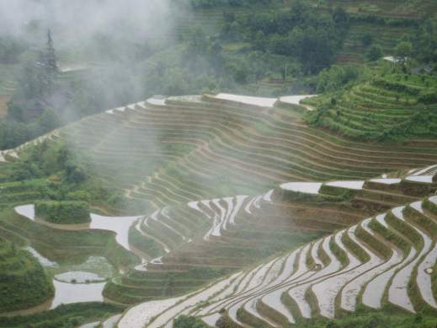
雨景

Slide 58
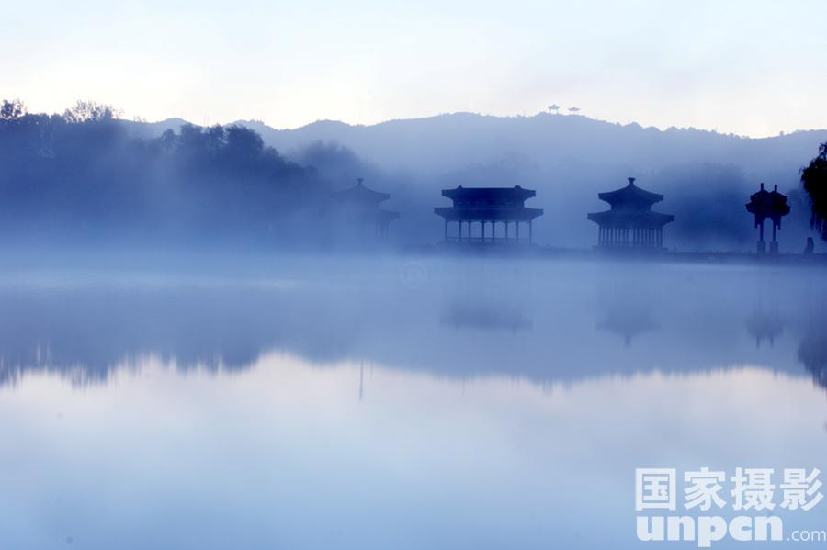
南朝四百八十寺，多少楼台烟雨中。
——杜牧的《江南春》
Notes:
唐代诗人杜牧的《江南春》 《江南春》 千里莺啼绿映红，水村山郭酒旗风。 南朝四百八十寺，多少楼台烟雨中。

Slide 59
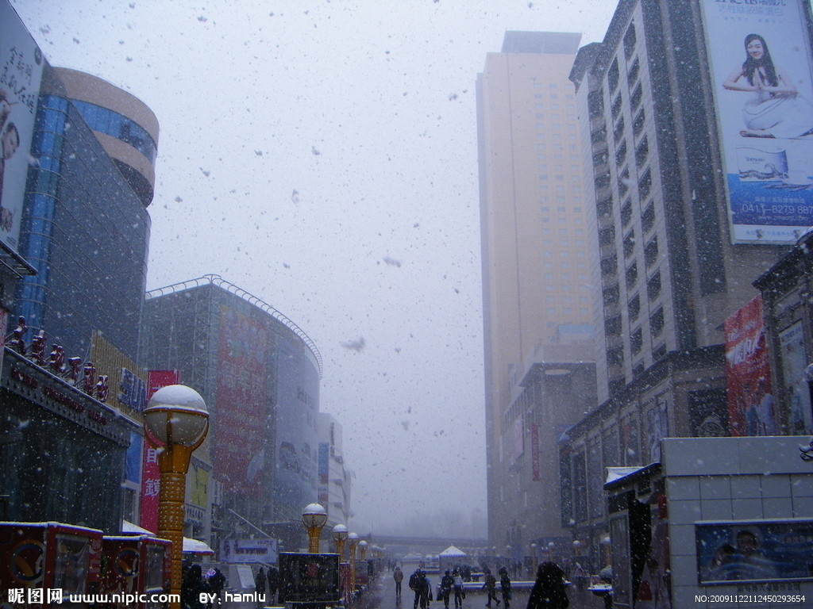

2、冰雪景
Notes:
别董大二首（其一） 高适 千里黄云白日曛， 北风吹雁雪纷纷。 莫愁前路无知己， 天下谁人不识君！

Slide 60
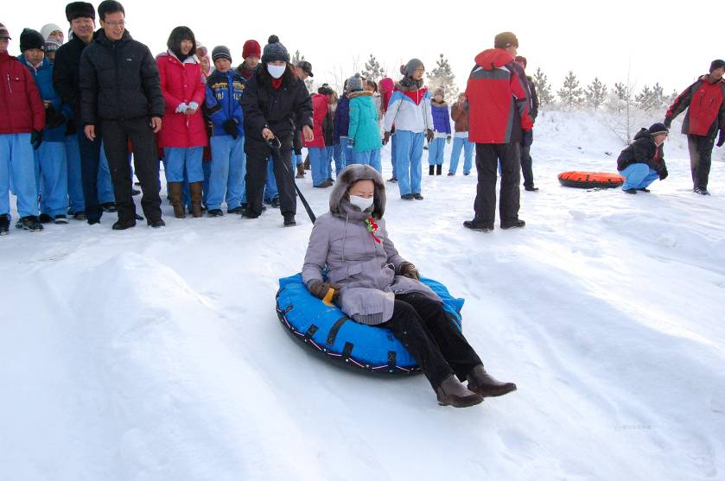

Slide 61
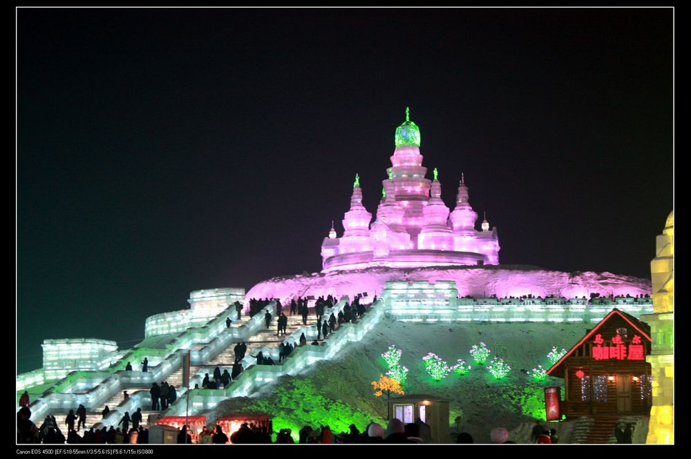
哈尔滨冰雕

Slide 62
3、日出、日落、霞景
日出、日落的壮丽景观是由于大气的折射作用，在太阳周边产生红色或黄色、硕大的椭圆形影像，太阳跃然而出、而没瞬间的那种动态美以及托衬太阳的彩云霞光的景观。
我国著名的观景点：泰山的日观峰、华山的东峰、庐山的汉阳峰、峨眉山金顶和北戴河鹰角亭。

Slide 63

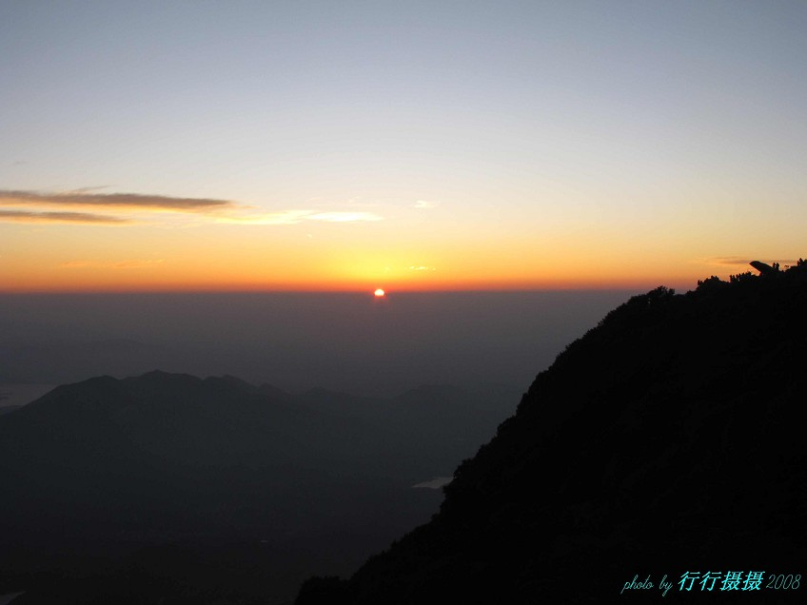
泰山日出
Notes:
泰山日出

Slide 64
霞景
霞是日出日落时天空及云层上因日光斜射而出现的彩色光象或彩色的云。霞光是阳光穿过云雾时射出的色彩缤纷的光芒。
朝霞、晚霞、彩云、雾霞等。

Slide 65

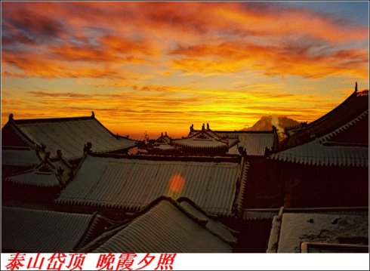
泰山晚霞夕照
Notes:
云海玉盘、黄河金带、旭日东升、晚霞夕照

Slide 66
4. 雾淞景
“雾凇” 俗称树挂、雪挂，是在低温的雾天里细小的雾滴在树枝、电线等物体上所形成的白色而松软的凝结物。
中国四大自然奇观：桂林山水、昆明石林、长江三峡、吉林雾凇

Slide 67
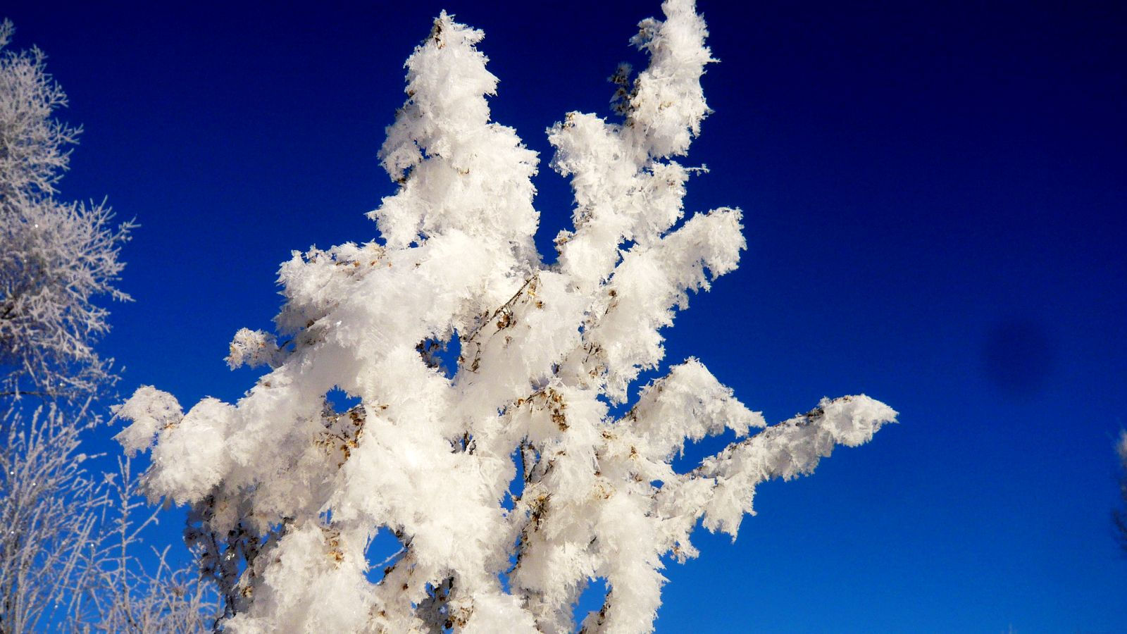

Slide 68
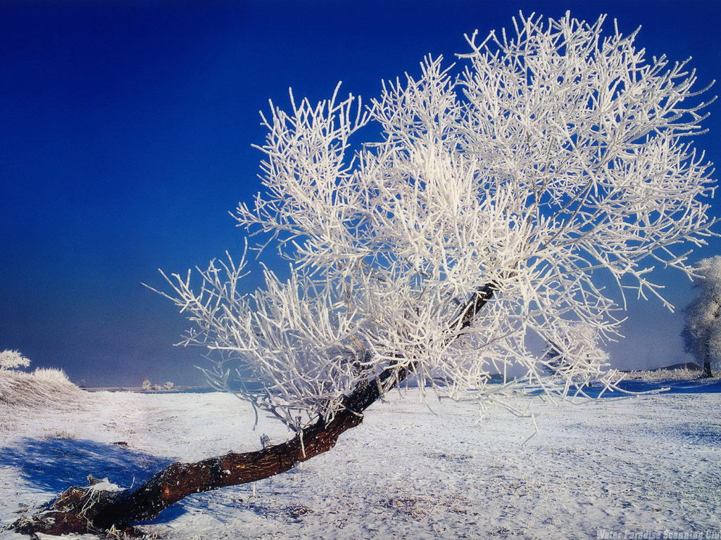

Slide 69
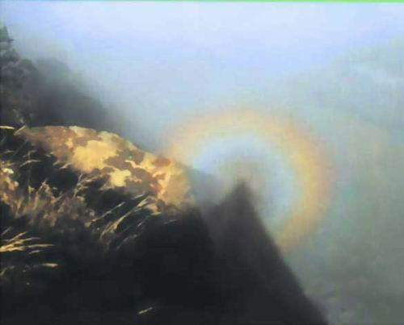
5、佛光景

Slide 70
佛光也叫宝光，是一种神奇的光学现象。当阳光照在云雾表面，经过衍射和漫反射作用形成的自然奇观。
独特之处：观赏者背向偏西的阳光，会发现对面光环中出现自己的身影，举手投足，影皆随形，即使成千上百人同时同址观看，观者也只见已影，不见旁人。
Notes:
yǎn

Slide 71
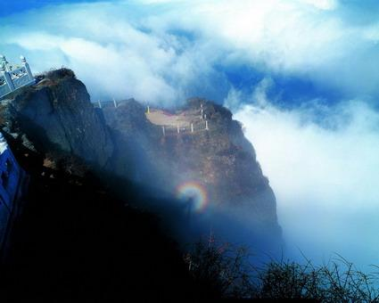
峨眉金顶佛光

Slide 72
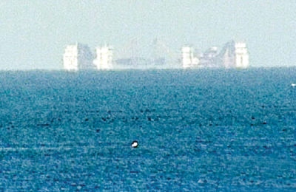
6、蜃景

Slide 73
真实的谎言——蜃景
蜃景，即“海市蜃楼”，是地面或水面景物反射的光线，在密度不同的稳定大气中传播，发生折射和全反射而形成的幻景景观。
常见：平静的海面、江面、湖面、沙漠

Slide 74
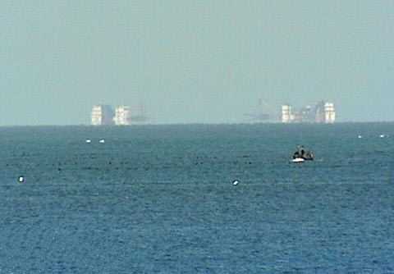
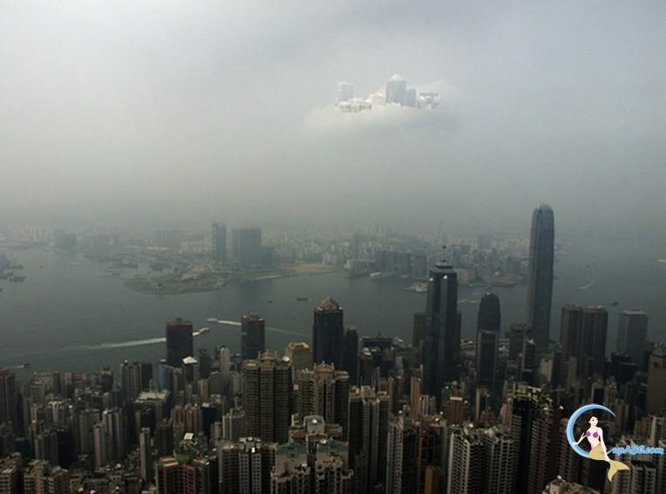

Slide 75
任务四 生物景观旅游资源
一、生物旅游资源概念
生物旅游资源，是指能够开发利用并能满足旅游者的旅游需求，由生物个体、种群、群落及生态系统所构成的各种生物过程与现象的总称。

Slide 76
二、生物资源的旅游吸引力因素
（一）色彩美和形态美
（二）奇特美和珍稀美
（三）悠久美和寓意美

Slide 77
三、主要的生物旅游资源
（一）植物旅游资源
1、观赏植物资源
我国观赏植物资源丰富，最具观赏价值的是我国十大传统名花：牡丹、月季、菊花、兰花、荷花、山茶、水仙、梅花、杜鹃、桂花。
Notes:
[jié]银杏树具有欣赏，经济，药用价值，全身是“宝”。银杏树是第四纪冰川运动后遗留下来的最古老的裸子植物，是世界上十分珍贵的树种之一，因此被当作植物界中的“活化石”活化石是指在种系发生中的某一线系长期未发生前进进化，也未发生分支进化，更未发生线系中断，而是处于停滞进化状态的结果，并仍然是现存的种类。在生境不变，成活率极低的情况下，这些生物在几百万年时间内几乎没有发生变化。于是相应地就形成了一些延续了上千万年的古老生物，同时代的其它生物早已绝灭，只有它们独自保留下来，生活在一个极其狭小的区域，被称为“活化石”。

Slide 78

Notes:
“洛阳地脉花最宜，牡丹尤为天下奇。” “唯有牡丹真国色，花开时节动京城”、“花开花落二十日，一城之人皆若狂”

Slide 79
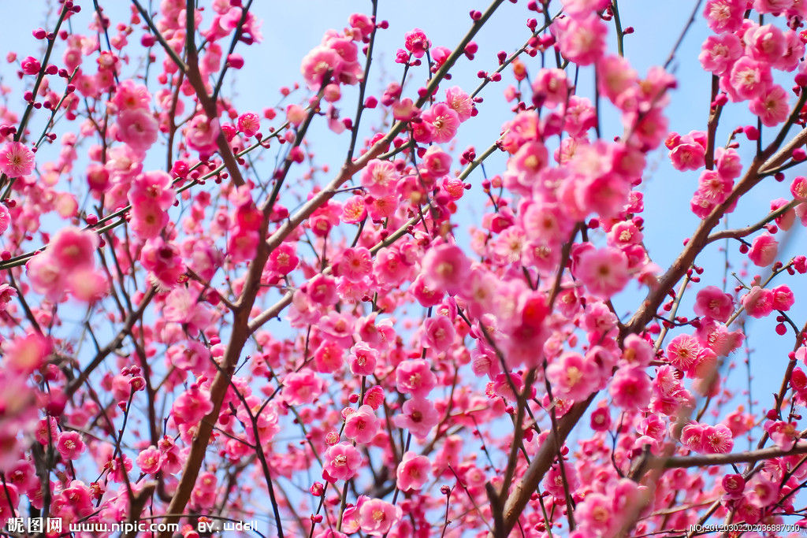

疏影横斜水清浅 暗香浮动近黄昏
Notes:
中国四大梅园：南京梅花山梅园、上海淀山湖梅园、江苏无锡梅园、武汉东湖磨山梅园

Slide 80
2.珍稀植物
我国植物资源丰富，种类繁多。已被列为国家一级保护植物，有银杏、银杉、珙桐、水杉、秃杉、人参、金花茶、望天树等。

Slide 81

Notes:
中国东北土名“棒槌 ，，吉林长白山脉、辽宁、黑龙江、河北、山西、湖北

Slide 82

Notes:
一群白鸽枝头闹

Slide 83


（3）森林旅游资源
Notes:
张家界国家森林公园黄水国家森林公园 仙女山国家森林公园

Slide 84

（4）草原旅游资源

Slide 85


（二）动物资源
（1）观赏动物
Notes:
珊瑚

Slide 86





Slide 87
（2）珍稀动物
中国四大国宝级动物：大熊猫、金丝猴、白鳍豚、白唇鹿

Slide 88

Notes:
2016.9.30 成都的23只熊猫幼崽上演了一出“熊猫瘫”，真的是升级了葛优的“葛优瘫”啊，这23只小熊猫排队晒太阳，真的是非常的有爱啊！.

Slide 89
（三）自然保护区
自然保护区是指国家为了保护自然环境和自然资源，将一定面积的陆地和水体划分出来，并经各级人民政府批准而进行特殊保护和管理的区域。自然保护区可开展的旅游活动主要包括科考旅游、健身旅游、文化娱乐型旅游和观赏游览型旅游等内容。
1956年在广东省肇庆市鼎湖山建立了第一个自然保护区。

